Slide 1
월간업무 추진계획
( 2019. 10. 1. ~ 10. 31.)
Notes:
먼저, 지금의 옥천입니다.

Slide 2
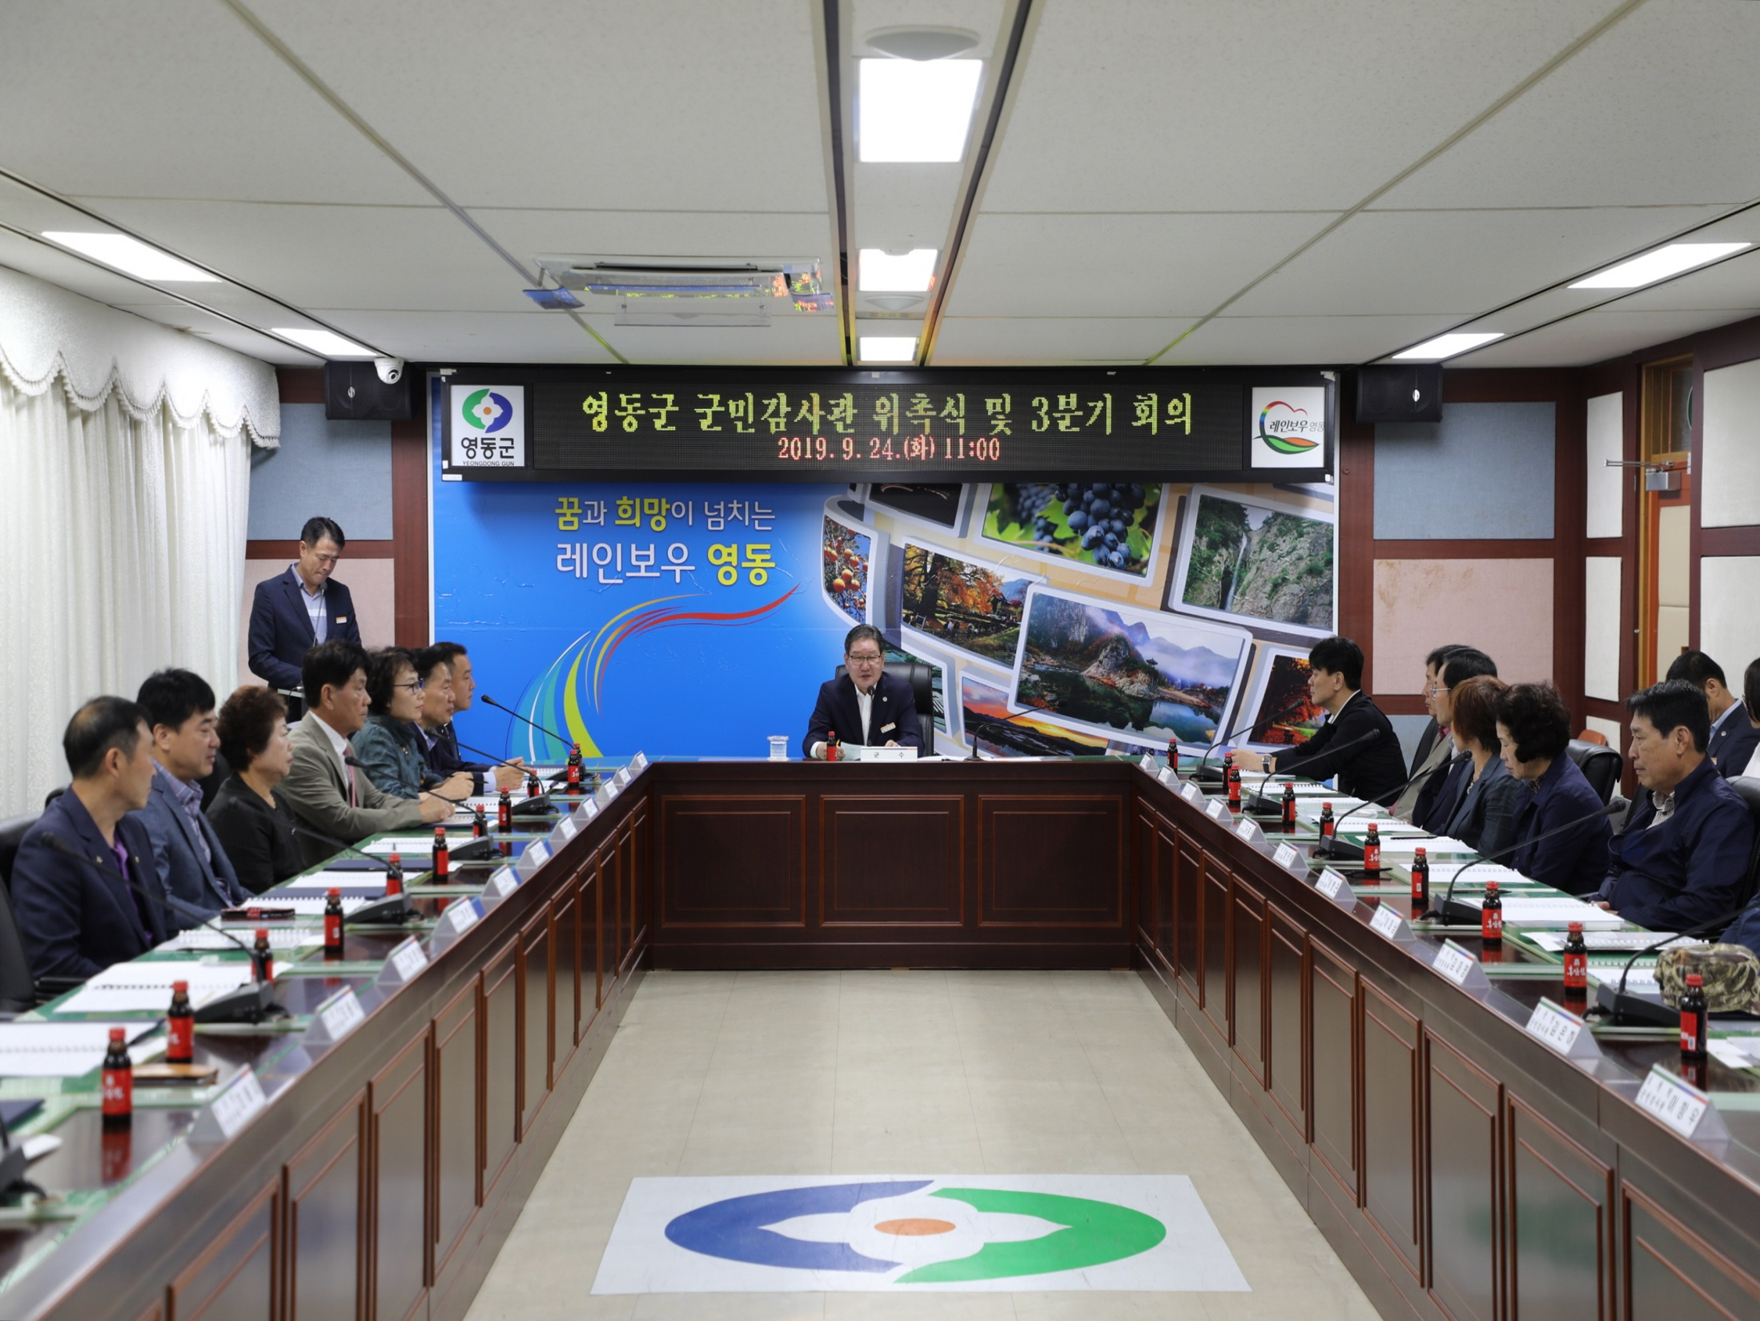
기획감사관

Slide 3
16-1. 2019 행복마을 발표회 참석
10. 1.(화) 09:30 / 충북대학교 개신문화관 / 90명 정도
1단계 사업 3개 마을 성과발표 및 2단계 마을 선정
16-2. 제10차 군정조정위원회
10. 2.(수) 08:20 / 상황실 / 군정조정위원회 위원
노인복지관 민간위탁동의안 외 6건
16-3. 자체평가 중간보고회 개최
10. 2.(수) 15:00 / 상황실 / 자체평가위원회 위원
평가항목 및 평가지표에 대한 심의
※ 부군수님 하실 일 : 회의 주재

Slide 4
16-4. 2020년 본예산 요구안 부서 심의
10. 1.(화) ~ 10. 7.(월) / 예산작업실 / 팀장 및 담당자
자체사업 예산안 심의·조정
16-5. 제3차 영동군 지방재정투자심사위원회 개최
10. 22(화) 14:00/ 상황실 /민병수 위원장 외 7명
영동군 육아종합지원센터 건립 외 10건
16-6. 본청(경제과, 환경과) 자체 종합감사
9. 30.(월) ~ 10. 23.(수) / 상설감사장 / 기획감사관 외 5명
2016년 8월부터 현재까지 추진한 업무 전반

Slide 5
16-7. 감사·조사공무원 합동 연찬회
10. 24.(목) ~ 10. 25.(금) / 제천 청풍호리조트 / 감사팀장 외 3명
감사기법과 감사운영 방안 연구, 감사 우수사례 발표 등
16-8. 제10회 조례 ∙ 규칙심의회
10. 2. (수) 08:20 / 상황실
영동군 재정안정화기금 설치 및 운용 조례안 외 12건
16-9. 10월 의원간담회
10. 2. (수) 10:00 / 위원회 회의실
조례 제∙ 개정 사항 및 주요 현안사업 설명

Slide 6
16-10. 제275회 영동군의회 임시회
10. 14. (월) ~10.16.(수) / 의회 본회의장 및 위원회 회의실
행정사무감사 계획서 승인안 및 조례안 등 일반안건
16-11. 시군 순회 법제교육
10. 18.(금) 13:30~16:30 / 소회의실 / 50명
적극 법령해석 교육
16-12. 10월 찾아가는 무료법률상담실 운영
10월 중 / 용산면사무소
상 담 관 : 박정훈 고문변호사
상담내용 : 생활법률, 민·형사사건, 법령해석 등

Slide 7
16-13. 인구증가 및 저출산 극복 홍보부스 운영
10. 3.(목) ~10. 6.(일) / 난계국악축제장 내
인구증가 및 저출산 극복 지원 정책 홍보, 설문조사 등
16-14. 2019 가구주택기초조사 관리요원 교육
10. 8.(화)/ 충청북도 자치연수원 / 조사관리자 7명
가구주택기초조사 추진개요 및 관리요원 역할 등
16-15. 2019 가구주택기초조사 조사원 교육
10. 22.~10. 23./ 군청 소회의실 / 조사원 25명
가구주택기초조사 추진개요 및 태블릿 PC 사용법 등

Slide 8
16-16. 영동군 인구늘리기대책 추진위원회 회의 개최
10월 중 / 군청 상황실 / 위원 30명
인구증가 동향 설명 및 인구증가 대책 관련 토의
▣ 이달의 중점 홍보 사항
10월 찾아가는 무료법률 상담실 운영 / 지역신문, 소식지

